Slide 1
Экономика Санкт-Петербурга
Работу представил ученик 9 “Г” класса: Саликов Никита

Slide 2
Промышленность
Торговля
Финансы
Пищевая
Транспорт

Slide 3
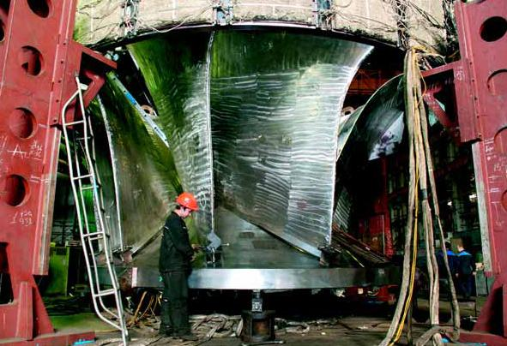
Промышленность
Основа промышленности Санкт-Петербурга — тяжёлая индустрия, в том числе энергетическое машиностроение. В городе работают такие гиганты машиностроения как Кировский завод, Ленинградский металлический завод, «Электросила», Завод турбинных лопаток, НПО ЦКТИ им. Ползунова, входящее в ОАО «Группа Е4», Ижорские заводы (Колпино, компания «ОМЗ»), Ленинградский электромашиностроительный завод, Невский завод и др. Многие предприятия специализируются на выпуске вооружений (в частности, Ленинградский Северный завод и др.).
Развито транспортное машиностроение: «Вагонмаш» (выпускает вагоны метро), Петербургский трамвайно-механический завод, сборочный автобусный завод «Скания-Питер». Действуют автомобильные заводы компаний Toyota и General Motors, Nissan и Hyundai. Также начато или планируется строительство ряда предприятий, выпускающих авто-компоненты. Таким образом, с учётом расположенного рядом (во Всеволожске) завода «Форд», в отношении Санкт-Петербурга начало входить в словесный оборот устойчивое словосочетание «российский Детройт».
Рабочее колесо Богучанской ГЭC

Slide 4
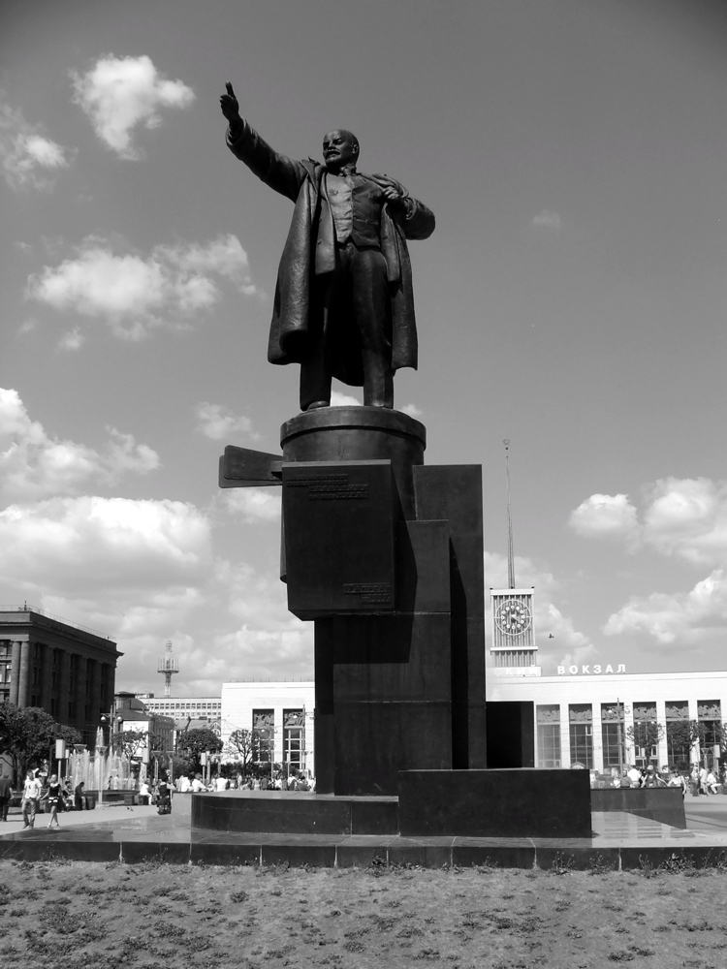
Автомобильные заводы
Также в городе Всеволожск находится завод Ford.
Выпускаемые марки машин: Chevrolet Cruze, Opel Astra, Chevrolet Trailblazer, Nissan Teana, Nissan X-Trail, Nissan Murano, Toyota Camry, Hyundai Solaris, Kia Rio
Санкт-Петербург — крупнейший российский центр военного и гражданского судостроения и судоремонта: работают заводы «Северная верфь», Балтийский завод,Адмиралтейские верфи, Канонерский завод, Невский судостроительный завод, Судостроительная фирма "АЛМАЗ", Кронштадтский морской завод.
Также развито станко-, приборостроение, производство оптики (ЛОМО), электроприборов (Ленинградский электромеханический завод) и электронной техники, производство электрооборудования среднего и низкого напряжения. Значительный объём промышленного производства формируется предприятиями отрасли производства вооружений.
Развита чёрная (Ижорский трубный завод компании «Северсталь») и цветная металлургия (завод «Красный выборжец»), химическая, лёгкая, полиграфическая промышленность.
Памятник Ленину у Финляндского вокзала (завод «Красный выборжец»)

Slide 5
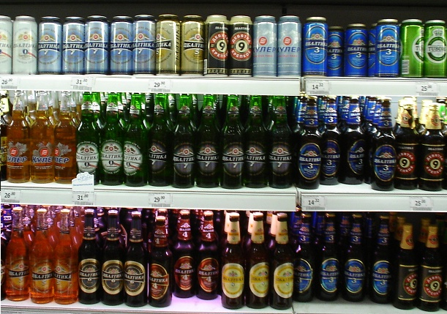
Пищевая промышленность
Пиво «Балтика» на полке супермаркета
Санкт-Петербург является крупнейшим центром российского пивоварения — пять пивоваренных заводов города производят почти пятую часть всего пива в России, причем представлены предприятия всех основных игроков российского рынка этого напитка. Здесь же располагается штаб-квартира крупнейшей российской пивоваренной компании «Балтика». Также в городе находится ряд других пищевых предприятий: «Петмол», мясокомбинаты, предприятия по производству кондитерских изделий, рыбной продукции, завод минеральных и газированных вод «Полюстрово», ряд других пищевых предприятий: Петмол, Самсон. и многие другие.Также в городе находятся завод компании "Сoca-Cola",производящий безалкогольные напитки ,и завод компании "Wrigley" выпускающий жевательную резинку(например , Orbit)

Slide 6
Транспорт Санкт-Петербурга
Санкт-Петербург — крупнейший транспортный узел северо-запада России и второй в стране после Москвы. В городе сходится ряд важных железнодорожных и автомобильных магистралей, имеются крупные морской (в Финском заливе Балтийского моря) и речной (в дельте реки Невы) порты; конечный пункт Волго-Балтийского водного пути; аэропорт Пулково.
Транспортную инфраструктуру города можно охарактеризовать, как умеренно-загруженную, однако и стабильную по той причине, что инфраструктура в нынешнем виде развивается параллельно с ростом городского населения и автомобильной загруженности

Slide 7
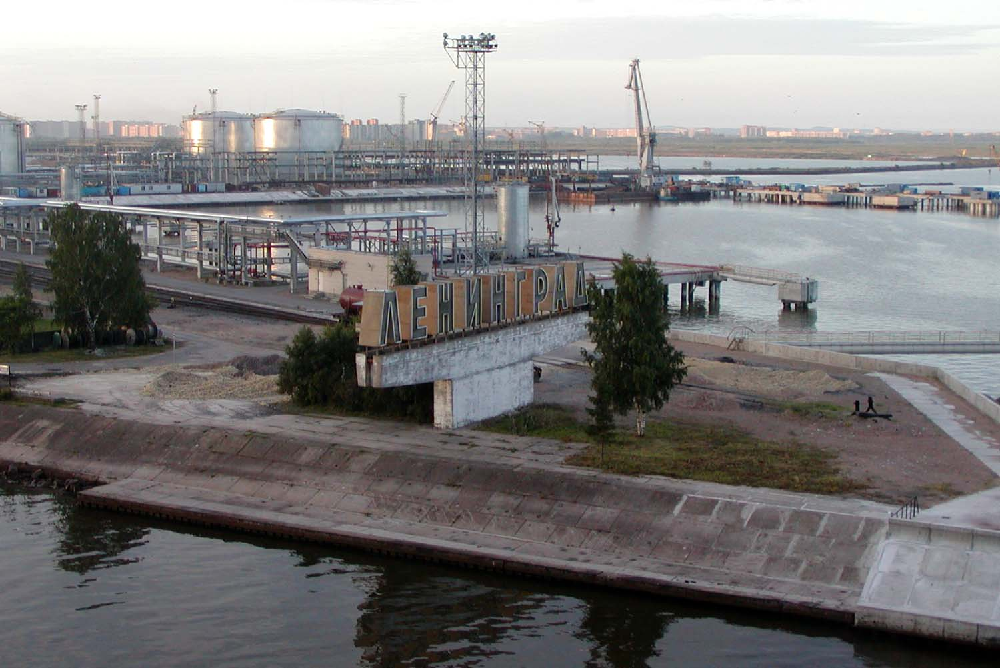
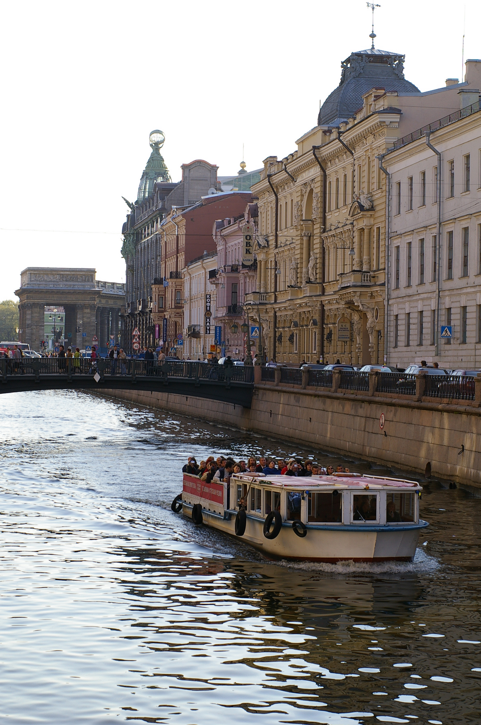
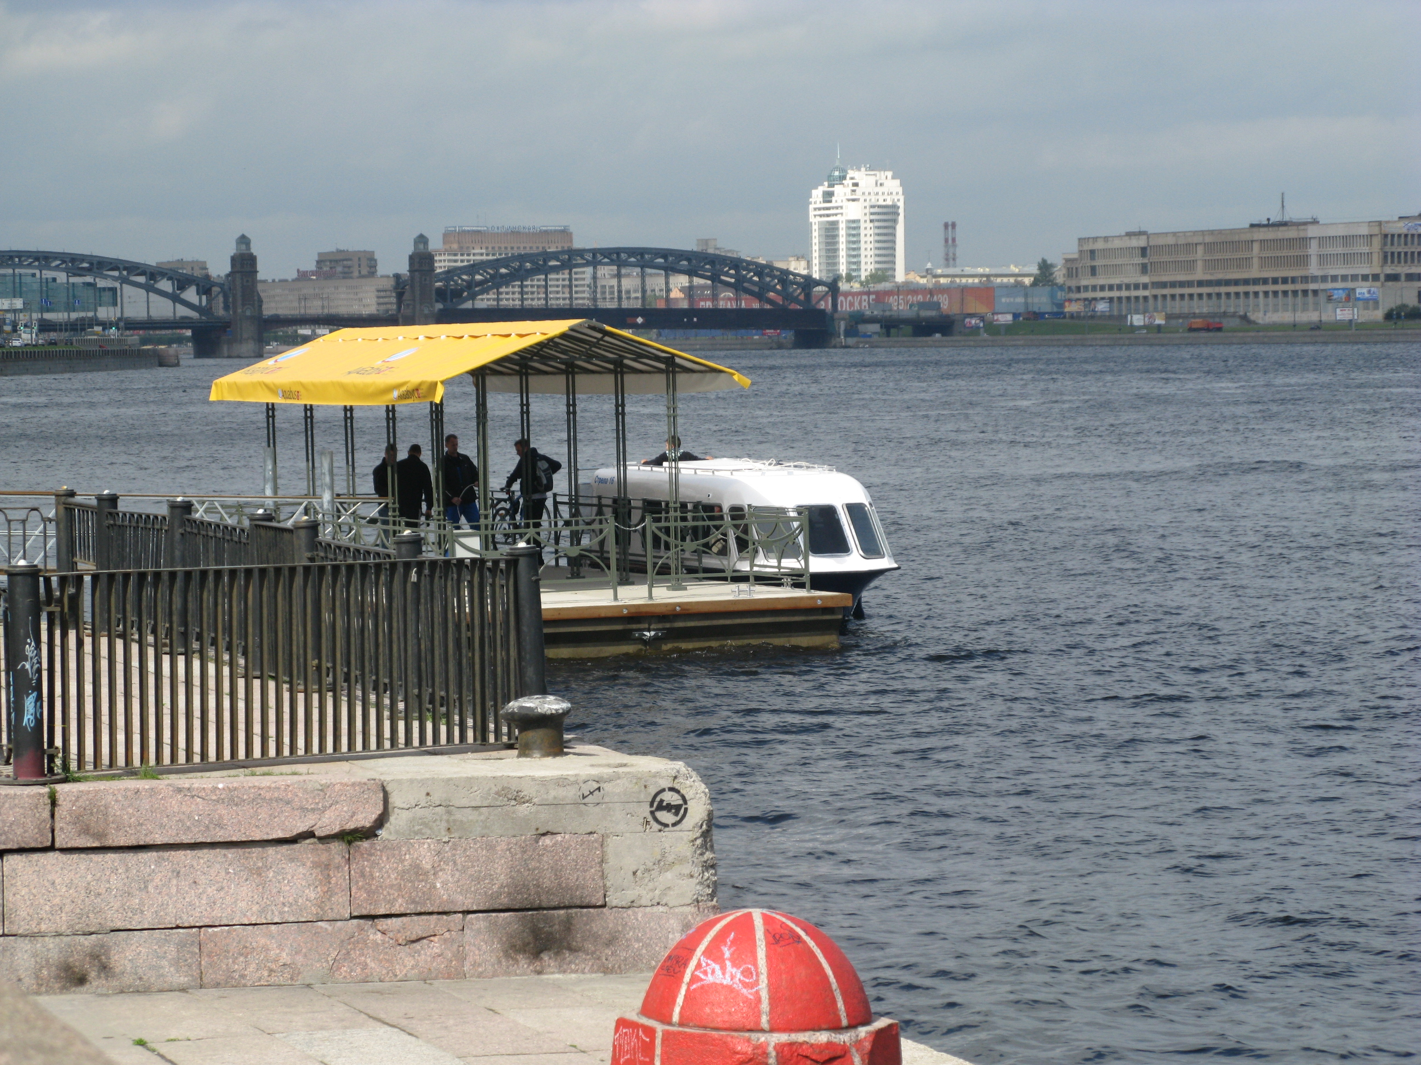
Водный транспорт
Система перевозки пассажиров и грузов по рекам и каналам Санкт-Петербурга, а также по Невской губе работает с момента постройки города и играет в жизни Санкт-Петербурга значимую роль. По состоянию на начало XXI века город обладает большим количеством пристаней, причалов и портов. Раздельно осуществляется пассажирское и грузовое морское сообщение, речное прогулочное, пассажирское и грузовое сообщение, речная связь с другими городами.
Пассажирское морское сообщение осуществляется паромными и круизными судами. Судоходный сезон для малого судоходного флота в Санкт-Петербурге длится примерно с конца апреля по ноябрь. Развито малое судоходство по рекам и каналам Петербурга. Многочисленные прогулочные суда обслуживают туристов, предлагая экскурсии по водным артериям города.
С 2010 года действует водное маршрутное такси. Изначально были запущены 3 линии речных такси: "Приморская", "Кронштадсткая" и "Пригородная". С 9 августа 2010 года добавилась 4-я "Центральная" линия.
По состоянию на 2011 год в городе действуют 5 линий.
Остановка аквабуса на Синопской набережной
Прогулочное судно на Канале Грибоедова
В торговом порту Санкт-Петербурга

Slide 8
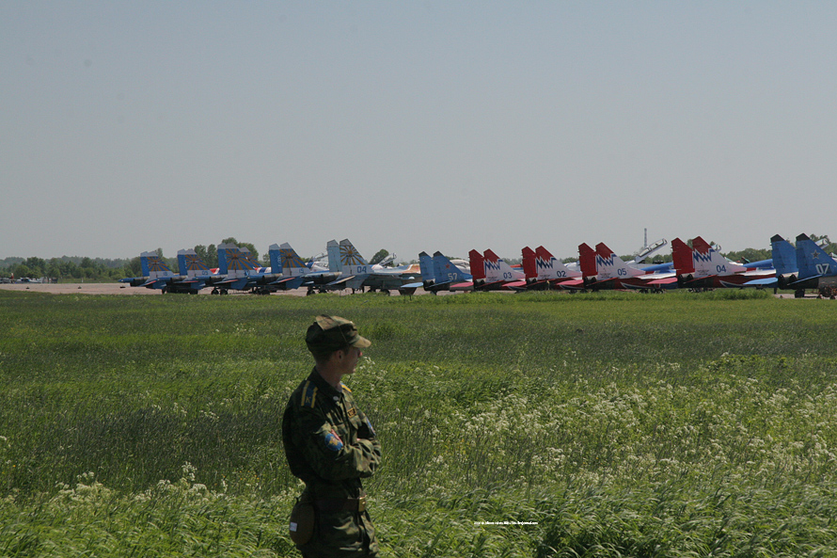
Воздушный транспорт
Пассажирские воздушные перевозки из Санкт-Петербурга осуществляются через аэропорт Пулково, расположенный на южной окраине города. Работают два пассажирских терминала — Пулково-1 (перевозки в пределах стран СНГ) и Пулково-2 (международные перевозки).
Пассажирооборот Пулково в 1 полугодии 2006 составил 2,17 млн человек (рост по сравнению с аналогичным периодом 2005 на 11,9 %), в том числе на внутренних линиях — 1,07 млн человек.
На территории города находятся несколько малых аэропортов:
В Левашове: Военный аэродром Левашово, его существование и развитие по состоянию на май 2008 года гарантировано участием в проекте «Газпром-Авиа».
В Пушкине: Военный аэродром Пушкин, по состоянию на май 2008 года через него осуществляется часть внутренних полётов, но, по мнению чиновников, необходимо дополнительно обосновать свою необходимость для города.
Существует аэродром в Кронштадте. Действующий, используется для обслуживания частных само­лётов. Аэродром находится менее чем в полукилометре от Кольцевой автодороги и земля вокруг этого аэропорта (менее 10 Га), по заявлению чиновников, несомненно представляет интерес для городских девелоперов.
Лётное поле аэродрома Пушкин

Slide 9
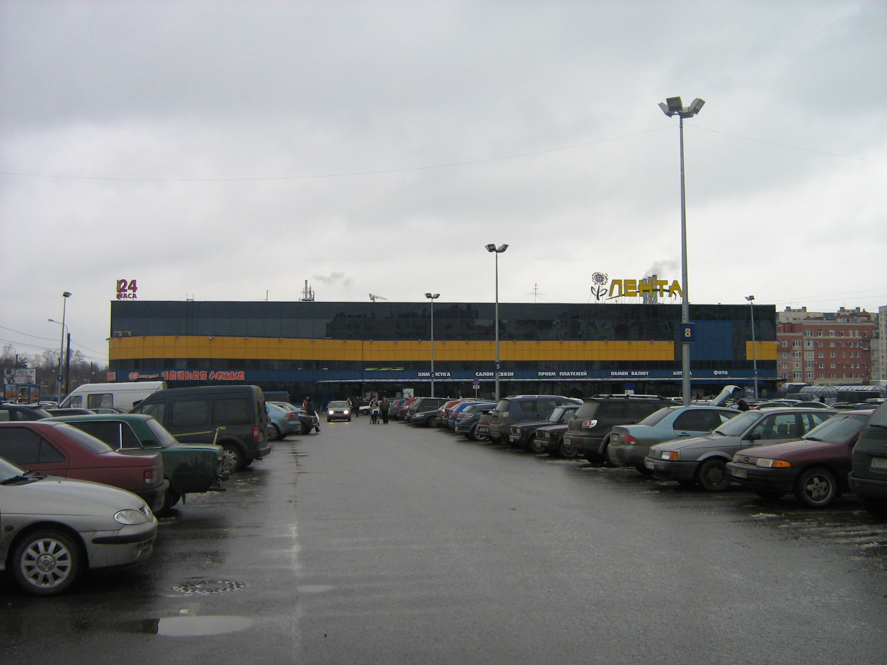
Торговля
Гипермаркеты (продовольственные)
Всего в Петербурге находится :79 гипермаркетов, 218 супермаркетов, 1536 дискаунтеров, 177 сетевых магазинов шаговой доступности и 575 магазинов узкой товарной специализации (мясо /молоко / алкоголь / кондитерские).
Название | Число магазинов | Владелец
О’Кей | 18 | «О’кей групп»
Лента | 15 | «Lenta Ltd.»
Карусель | 14 | «X5 Retail Gro»
Ашан | 6 | «Ассоциация семьи Мюлье»
Prisma | 5 | «S-Group»
Metro | 3 | «METRO Group»
К-Руока | 3 | «KESKO»
Лента-5 на Выборгском шоссе

Slide 10
Финансы
В городе расположены филиалы российских и зарубежных банков. Банки ВТБ и Банк Санкт-Петербург имеют штаб-квартиру в Санкт-Петербурге.
Согласно данным в прессе со ссылкой на Петростат средняя начисленная за октябрь 2010 года номинальная з/п составила в городе 27,6 тысяч рублей, в то же время работающие в Ленинградской области компании выплачивали в среднем 21,1 тысячу в месяц.
Общая численность работающих в Санкт-Петербурге (включая занятых в малом бизнесе) оценивается в 1,8 млн человек, доля иногородних составляет 41 % или 732,6 тысячи человек, зарегистрированных по месту жительства в иных регионах страны. По состоянию на 1 декабря 2010 года из Ленинградской области — более 330 тысяч человек, также приводятся данные, что 28,2 тысячи работников петербургских компаний зарегистрированы в Псковской, 26,3 тысяч — в Новгородской области, а 23,4 тысячи человек приехало из Карелии. Среди крупнейших «поставщиков» рабочей силы в Санкт-Петербург есть также Московская, Тверская, Мурманская и Архангельская область и Краснодарский край, в Северной столице также трудится почти 16 тысяч жителей Москвы. При соразмерном с горожанами уровне оплаты труда, «мигранты» уплачивают в городской бюджет почти 45 млрд рублей налогов.

Slide 11
Спасибо за просмотр!!!!

